Slide 1
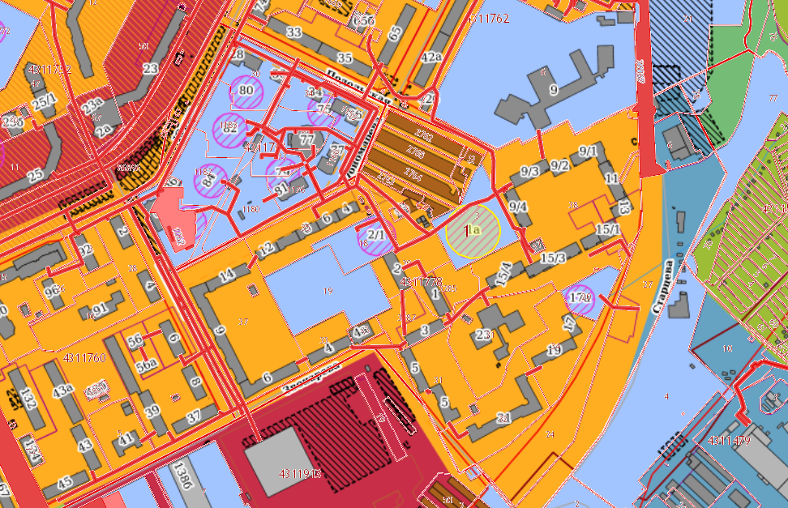
Земельный участок по адресу: г. Пермь, Мотовилихинский район, ул. Звонарева, 1а
Кадастровый номер квартала – 59:01:4311778:3
Площадь земельного участка – 0,6 га
Форма собственности – муниципальная, земельный участок свободен, строений нет;
Площадка расположена в микрорайоне Городские горки Мотовилихинского района;
Окружение площадки – земельный участок расположен в жилом районе Садовый, окружение – жилые дома, с северной стороны – гаражный кооператив.
Градостроительный регламент – зона спортивных и спортивно – зрелищных сооружений (ЦС-3);
Вид разрешенного использования – спортивный комплекс
Хорошая транспортная доступность. Остановка общественного транспорта «Подольская». Автобусы №№1,4,16,18,33,67,68,75, трамвай №7.
Технические условия подключения
Электричество – возможность подключения имеется;
Водоснабжение – технические условия подключения уточняются;
Водоотведение возможность подключения имеется;
Газоснабжение – возможность подключения имеется;
Источник теплоснабжения – возможность подключения имеется;.

Slide 2
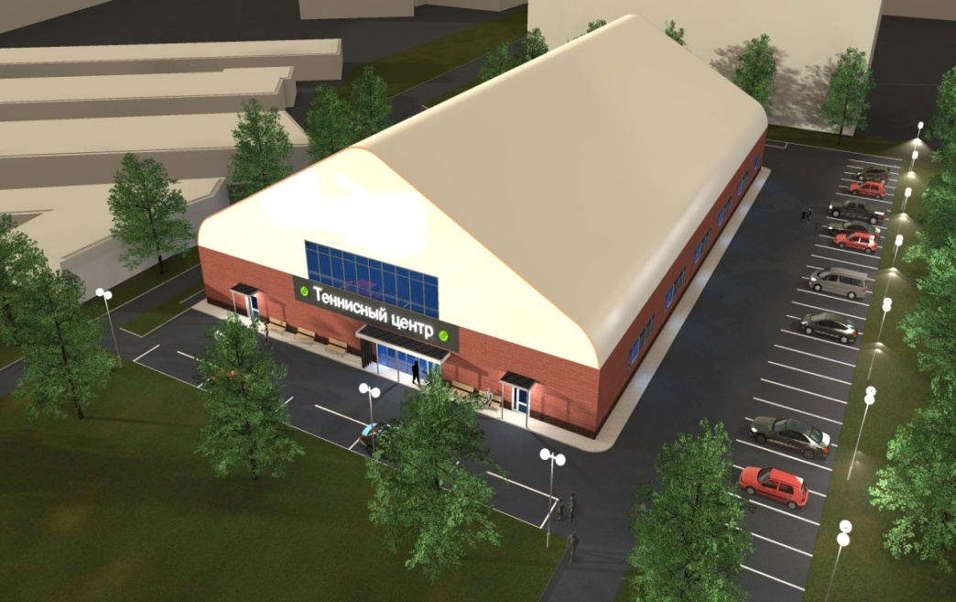
Земельный участок предлагается для реализации проекта по строительству спортивного комплекса (теннисный корт) в рамках реализации муниципально - частного партнерства
Общие характеристики
Площадь застройки не более 2100 м2;
Строительный объем 21820 м3;
Количество кортов – не менее 2-х;
Наличие парковочных мест;
Благоустройство территории.
Наличие технических условий подключения к сетям.
Правовая структура проекта
форма реализации – соглашение о МЧП (224-ФЗ)
Финансовая структура проекта
частные инвестиции.
Объём инвестиций на стадии создания объекта – от 80 млн. руб.
Предложения инвесторов, в том числе для реализации иных инвестиционных проектов на данном земельном участке, принимаются Департаментом экономики и промышленной политики администрации города Перми
(e-mail: depp@gorodperm.ru)

